Slide 1
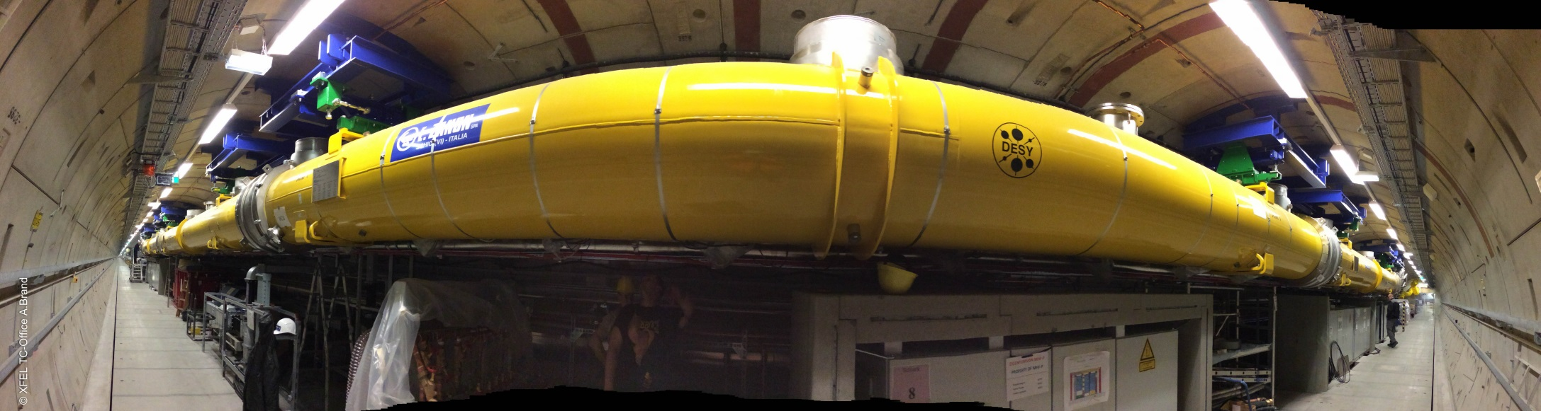


Inbetriebnahme der HF Stationen
Markus Hüning
Notes:
How to edit the title slide
Upper area: Title of your talk, max. 2 rows of the defined size (55 pt)
Lower area (subtitle): Conference/meeting/workshop, location, date,
your name and affiliation,
max. 4 rows of the defined size (32 pt)
Change the partner logos or add others in the last row.

Slide 2
Einleitung
Der Hauptlinac des XFEL besteht aus 100 Modulen und 25 HF Stationen, die sie versorgen
  Wenn man für jede Station 2 Wochen zur Inbetriebnahme veranschlagt, ist das 1 Jahr
Weil ein Großteil der HF Station im Tunnel steht, ist es nicht möglich, diese unabhängig von der Maschineninstallation aufzubauen und in Betrieb zu nehmen
Schon die Inbetriebnahme der Klystrons auf HF Last ist mit Schwierigkeiten verbunden, die wir so noch nicht hatten
Wir wollen aber außerdem noch die Hohlleiter und Koppler betreiben!

Slide 3
Einleitung
Sicherstellen, dass die Anlage komplett und funktionstüchtig ist
So viele Subsysteme in Betrieb nehmen wie möglich, mit der endgültigen Hard- und Software
Koppler in ihrer endgültigen Position konditionieren
Koordinator: Evgueni Negodin

Slide 4
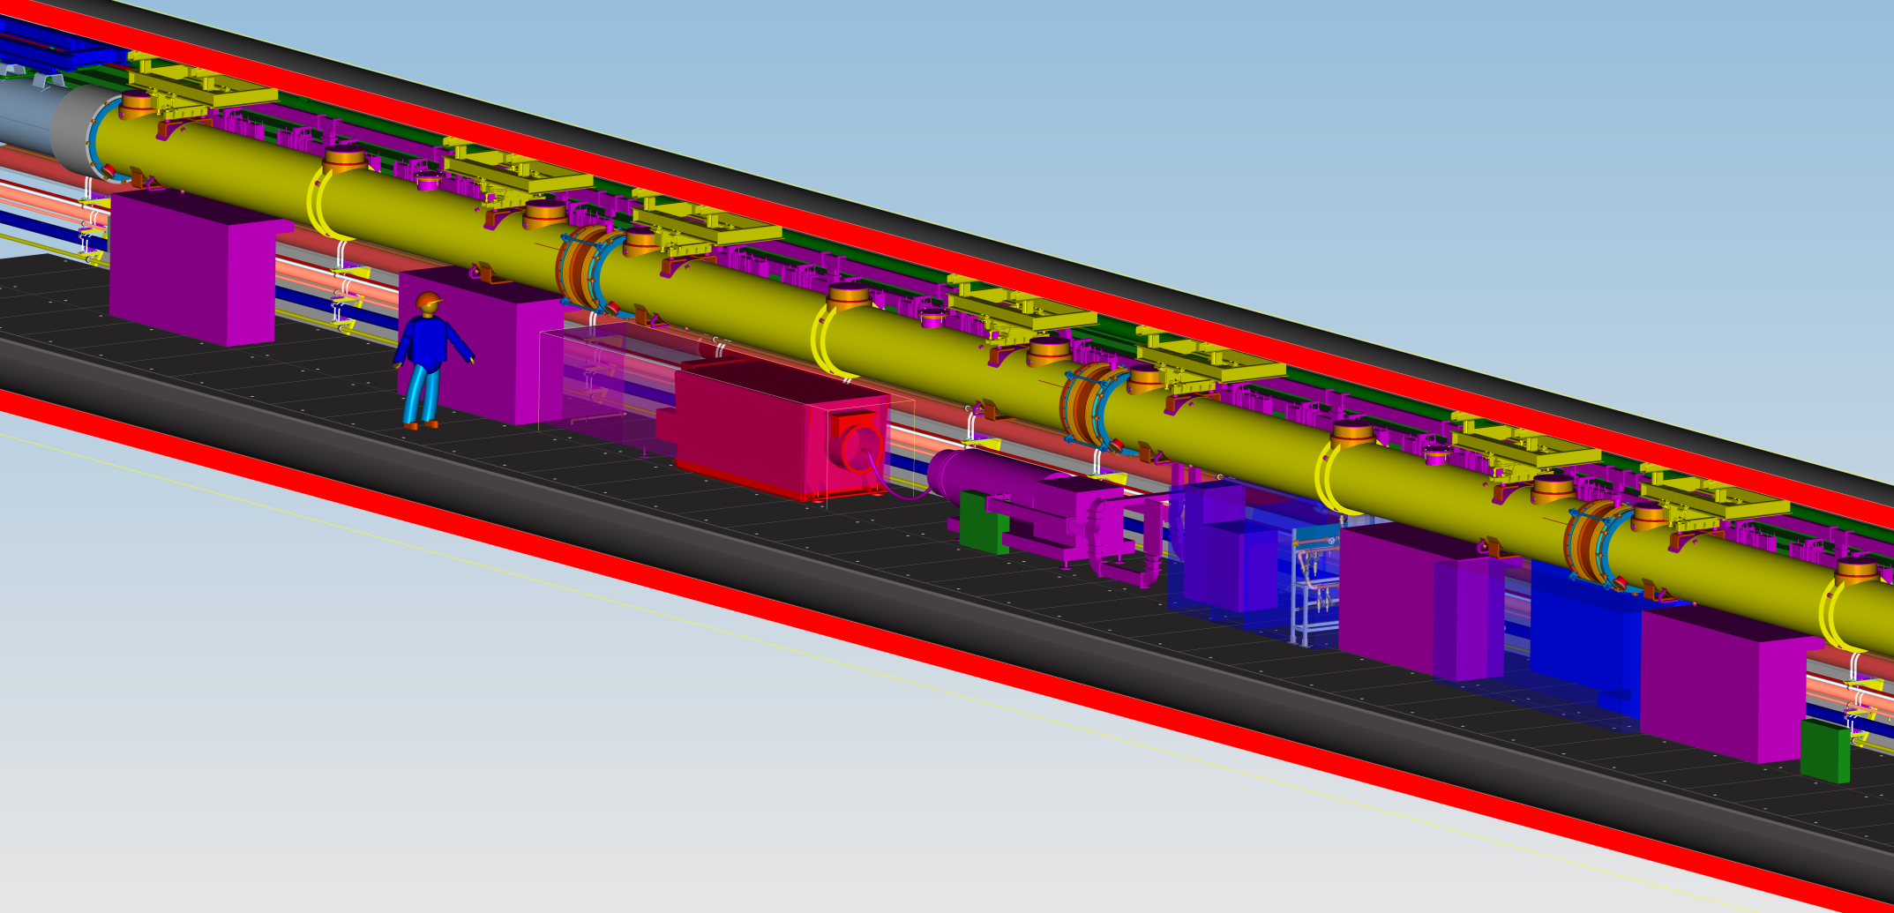
Die HF Station im Tunnel
Die HF Station kann erst aufgebaut werden, wenn die Module hängen

Slide 5
RF Station
The Rf station comprises of klystron pulse transformer, electronic racks, shielding, water distribution and mains distribution
So far assumed that no parallel installation with string connections possible,
currently testing in L1, how much parallel work is possible; expect that 14 out of 18 tasks can be completed before cryo string is closed

Slide 6
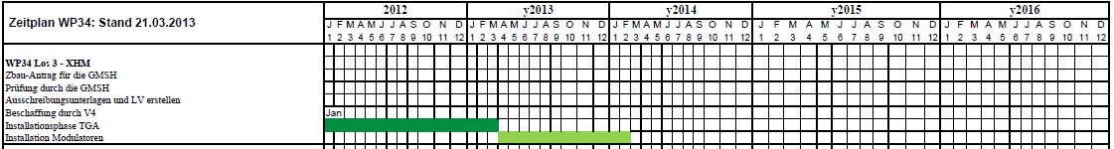
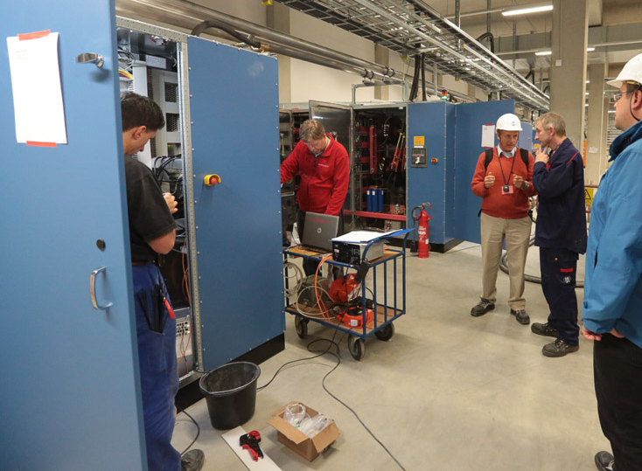
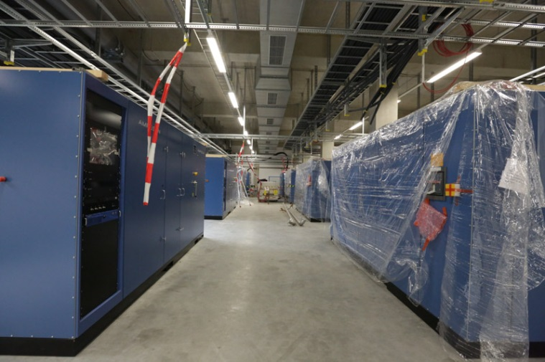
Die Modulatorhalle
Schritt 1:
  Inbetriebnahme der Modulatoren auf Ersatzlast
  Unabhängig von Modulinstallation
  Läuft seit über einem Jahr

Slide 7
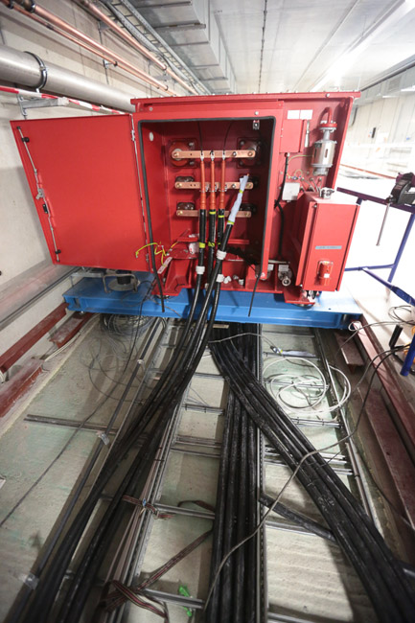
Schritt 2: Verbinden der Pulskabel
Mehrstufiges Verfahren, um richtige Zuordnung sicherzustellen
  Modulator und Pulstrafo bis zu 2km voneinander entfernt
  Es ist davon auszugehen, dass sich demnächst immer mehrere Stationen in Betrieb, in der Inbetriebnahme und im Aufbau befinden.
  Zuordnung extrem wichtig!
Kabel exakt auf Länge gelegt
Immer nur eine Anschlussstelle offen
Stationsbezeichnung oben (XHM) und unten (XTL) gleich und deutlich sichtbar
Vor Verbindung durchklingeln, dann HV Prüfung
Keine HV Pulse ohne Interlock-Vorprüfung

Slide 8
Schritt 3: Einrichten des Klystrons
Alle technischen Interlocks fürs Klystron werden geprüft
Timing und Kontrollsystem müssen gängig sein
LLRF liefert konstantes Ansteuersignal
In einer internen Vorprüfung wird sichergestellt, dass Personeninterlock auf den Modulator wirkt
Danach wird das Klystron testweise eingeschaltet
Offizielle Interlockprüfung mit TÜV und Behörden
  Termin für L1 nach Ostern: 20.04. oder 27.04. (Festlegung mit der Behörde morgen)

Slide 9
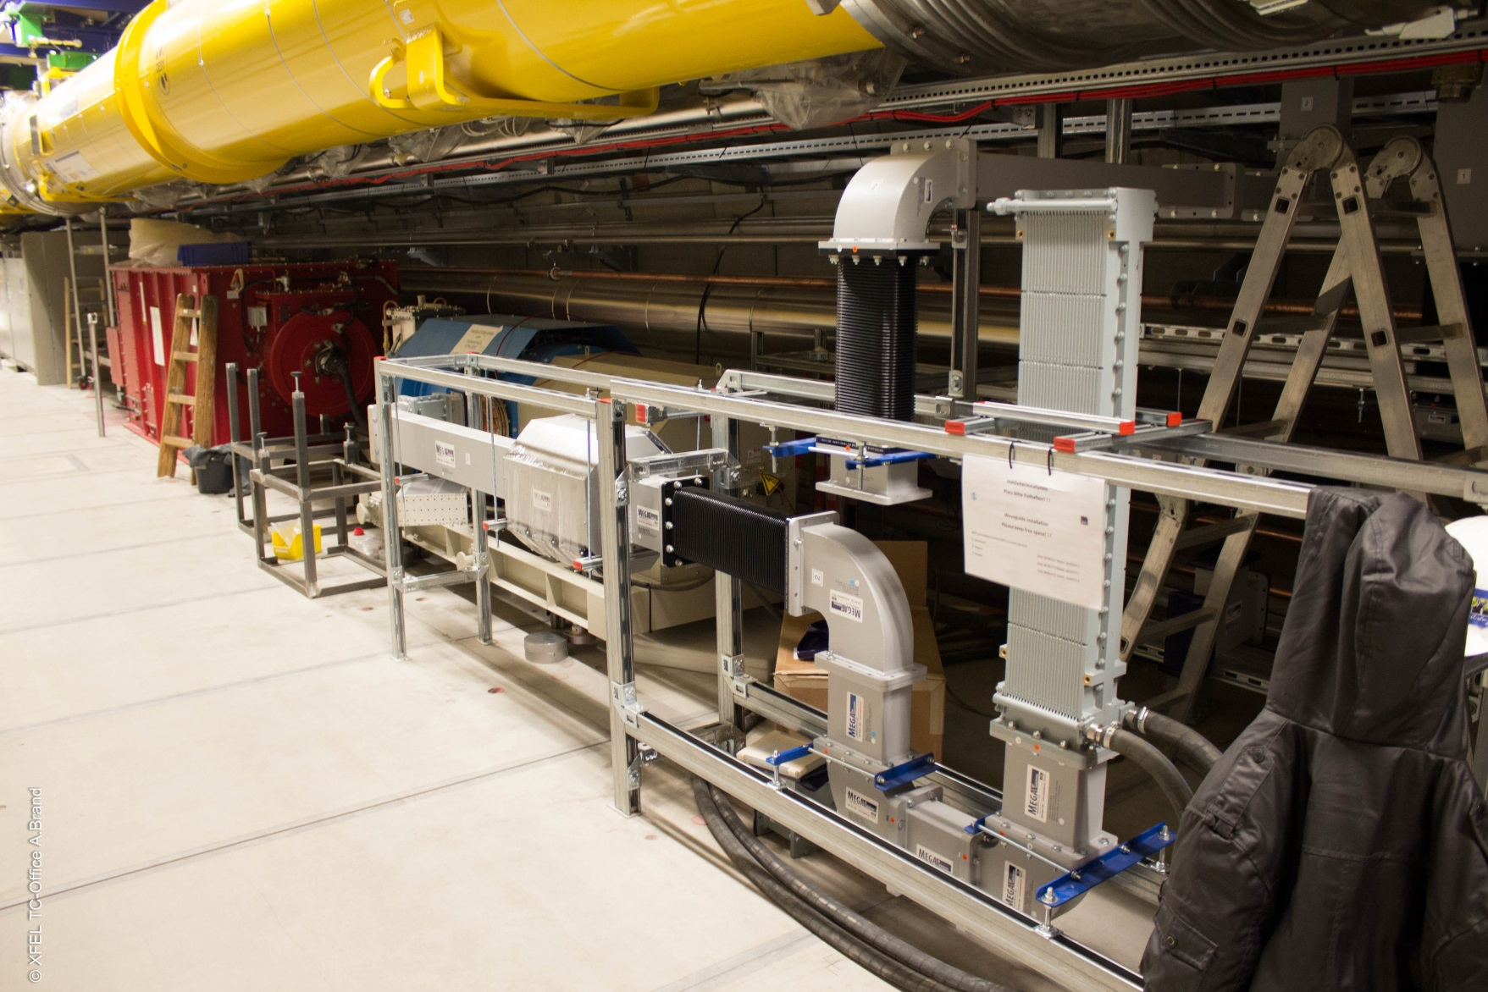
Schritt 4: Klystronbetrieb auf Absorber

Slide 10
Betrieb auf Absorber
Prüfung der Signale vom Klystron
Betrieb bei verschiedenen Spannungen und HF Leistungen
Einrichtung der Leistungsmessung
Erstinbetriebnahme der LLRF
Überprüfung, dass die technischen Interlocks sauber Abschalten (Koppler, MPS, Vakuum)
Im L1 ca. 2 Wochen

Slide 11
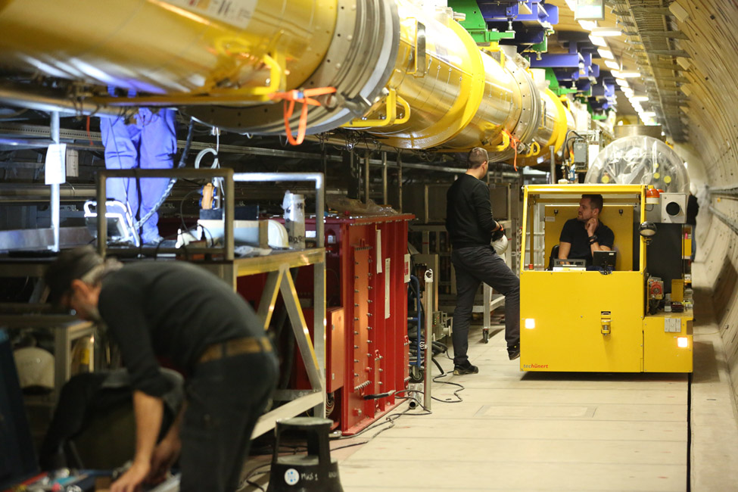
Platzverhältnisse im Tunnel

Slide 12
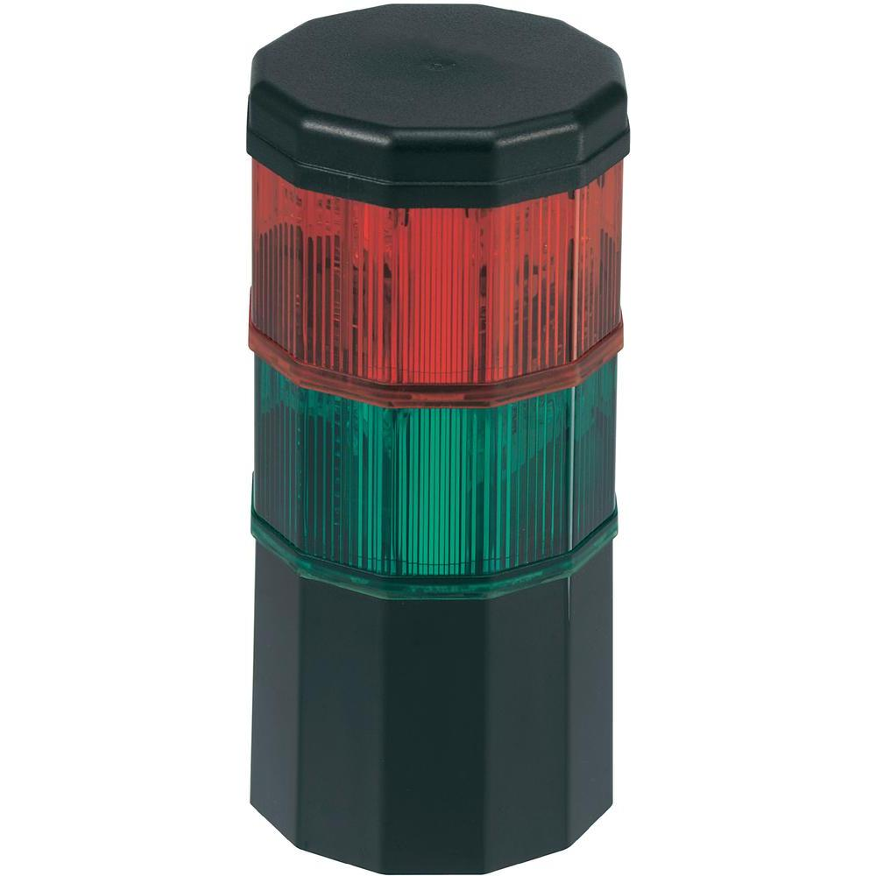
Betrieb auf Absorber
Vollständige Interlockprüfung
  Danach ist jederzeit auch Betrieb auf Modul möglich
Besondere Verkehrsregeln
  Keine Durchfahrt für Transport- fahrzeuge wenn Ampel rot
  Fahrrad schieben

Slide 13
Kennzeichnung

Slide 14
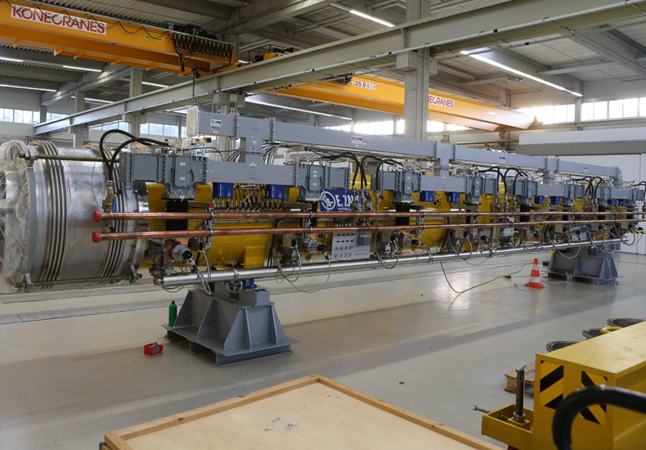
Schritt 5: Betrieb der Module

Slide 15
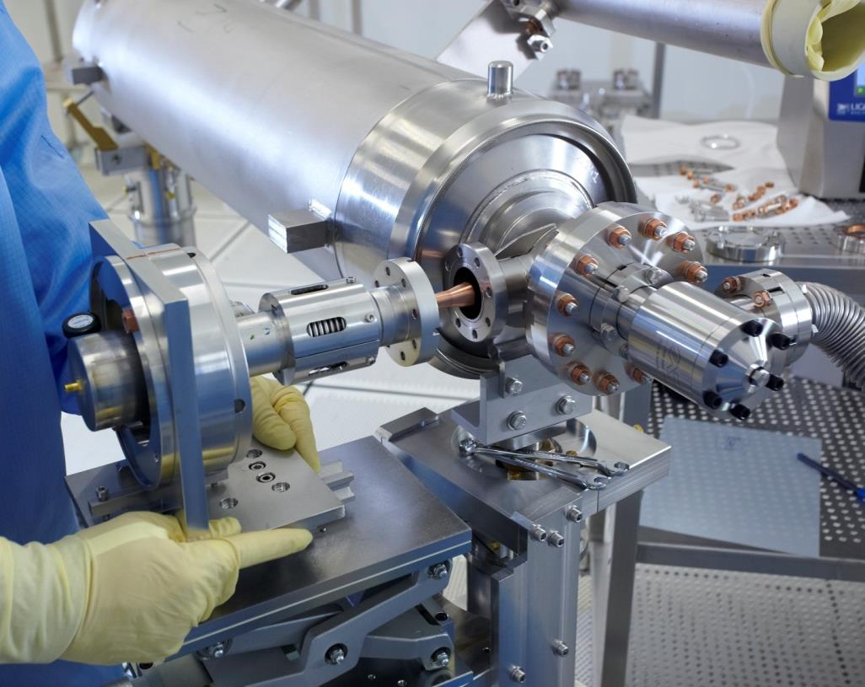
Warmes Konditionieren der Koppler
HF bis an die Spitze der Einkoppelantenne
Strahlung wird dadurch verhindert,
dass das Modul warm und die HF neben der Resonanz ist

Slide 16
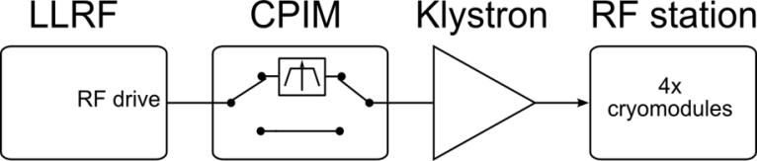
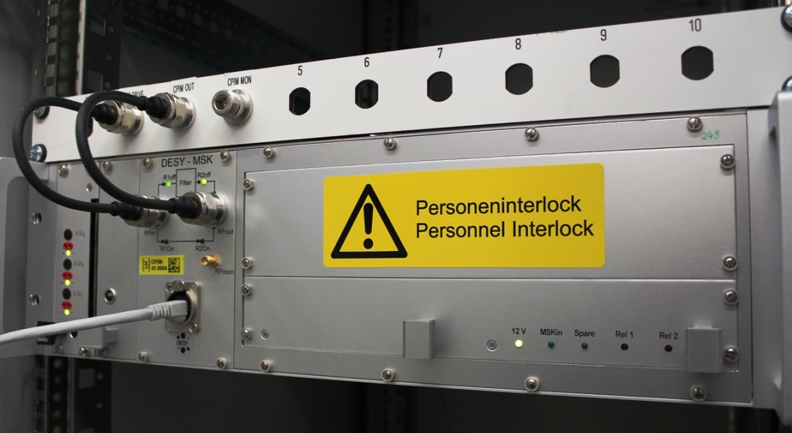
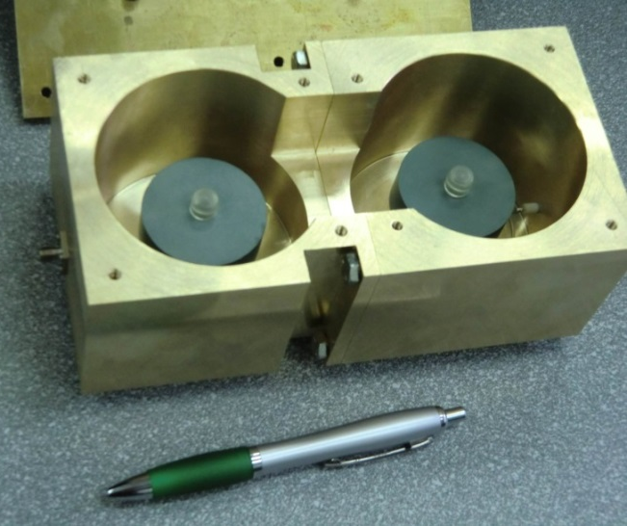
RF Filter for warm Processing
Prevent from generating a field inside cavities when the cryomodule is warm
Used as part of the personnel interlock system, to allow tunnel access during warm coupler conditioning

Slide 17

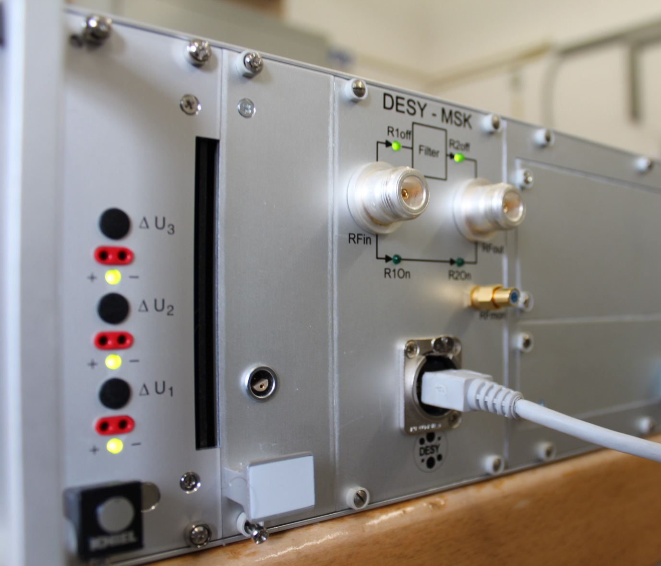
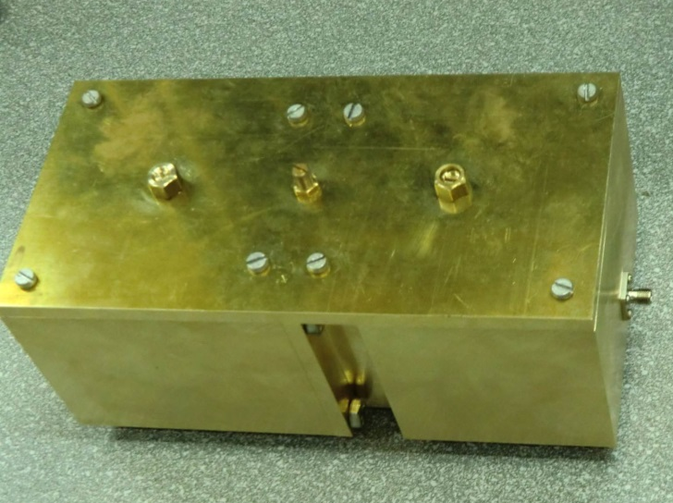
PROTOTYPE

Slide 18
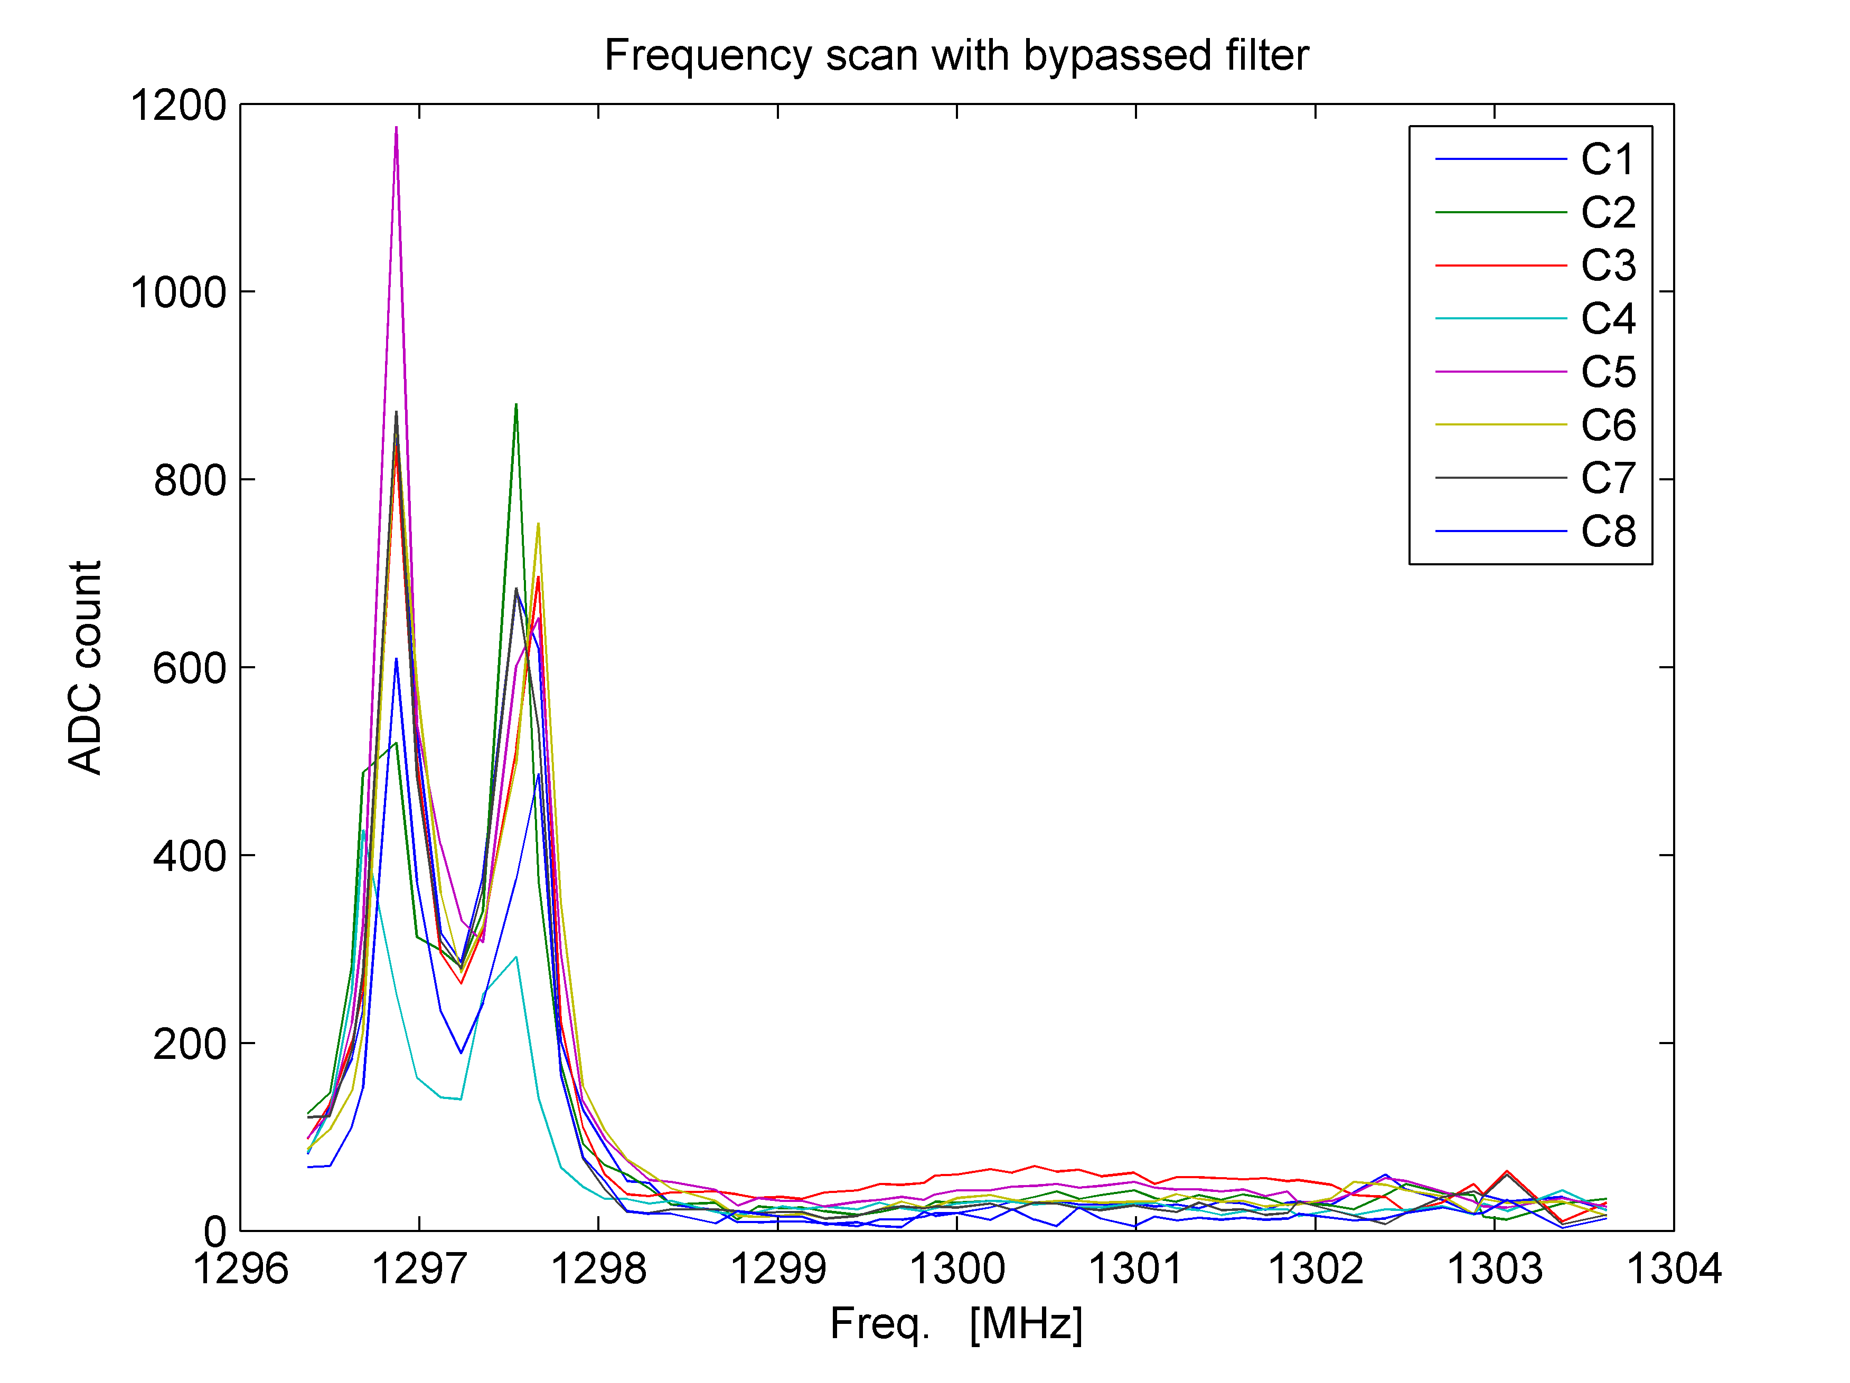
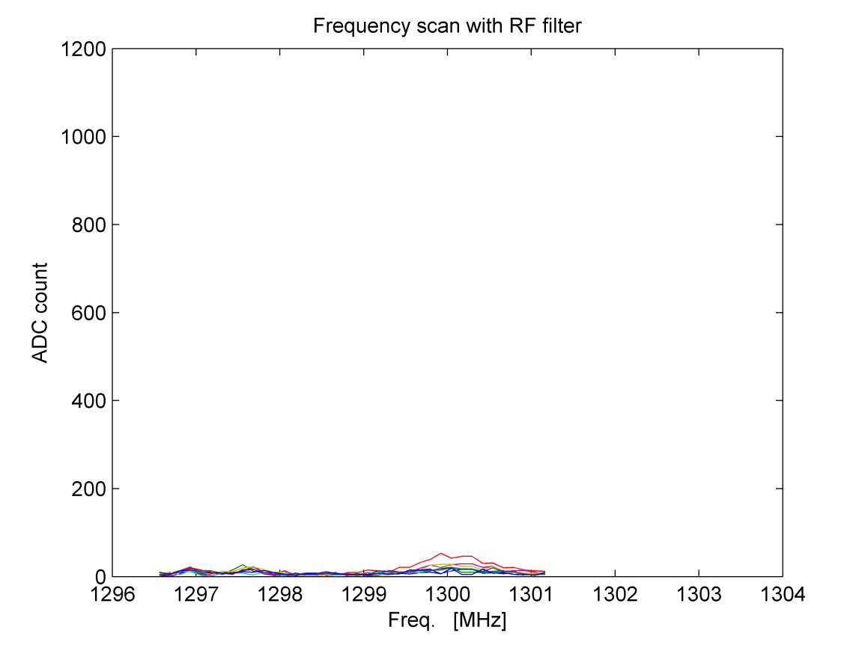
PROTOTYPE VALIDATION
Prototype testing at CMTB (Spring 2012)
TÜV approval (CMTB & AMTF)
Yearly checks (aging control)
8π/9
π

Slide 19
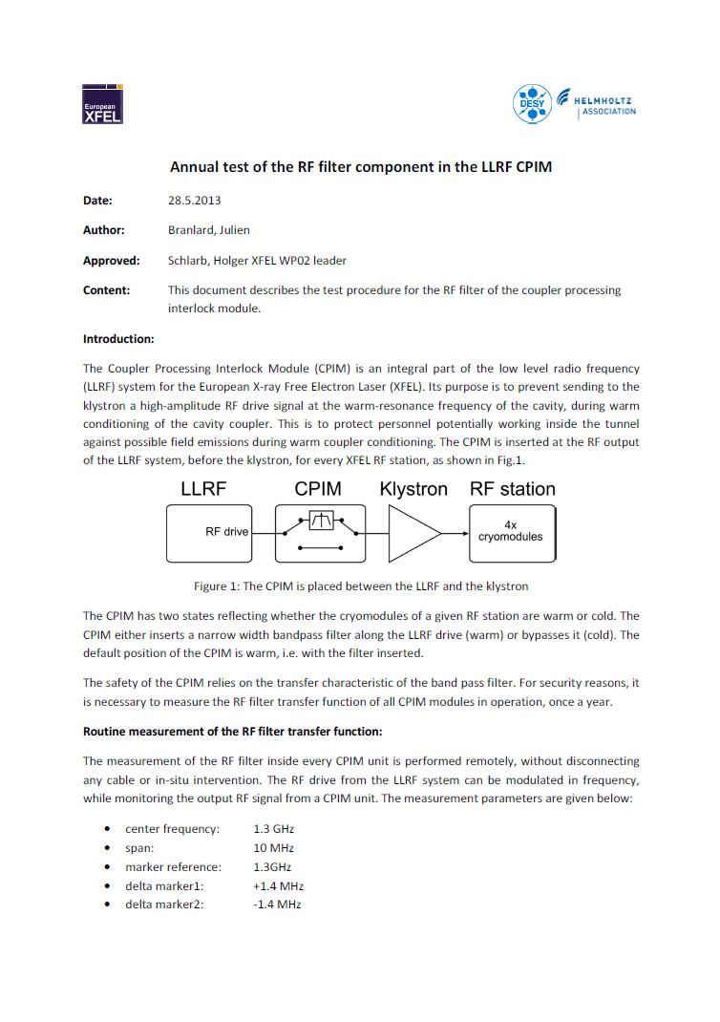
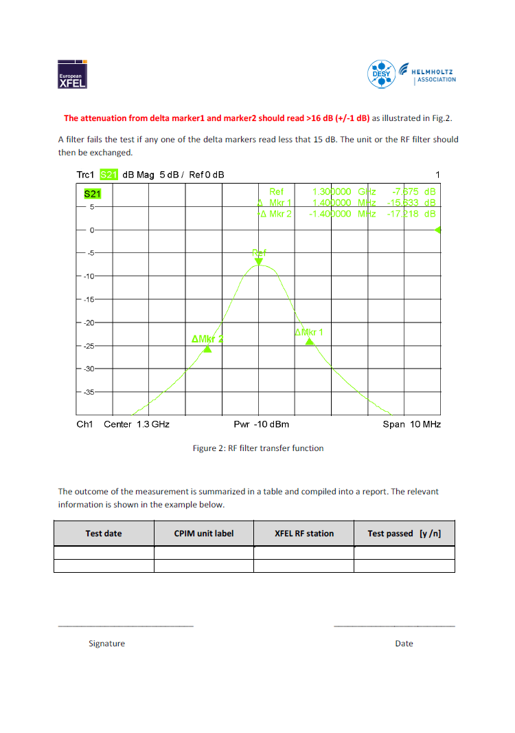
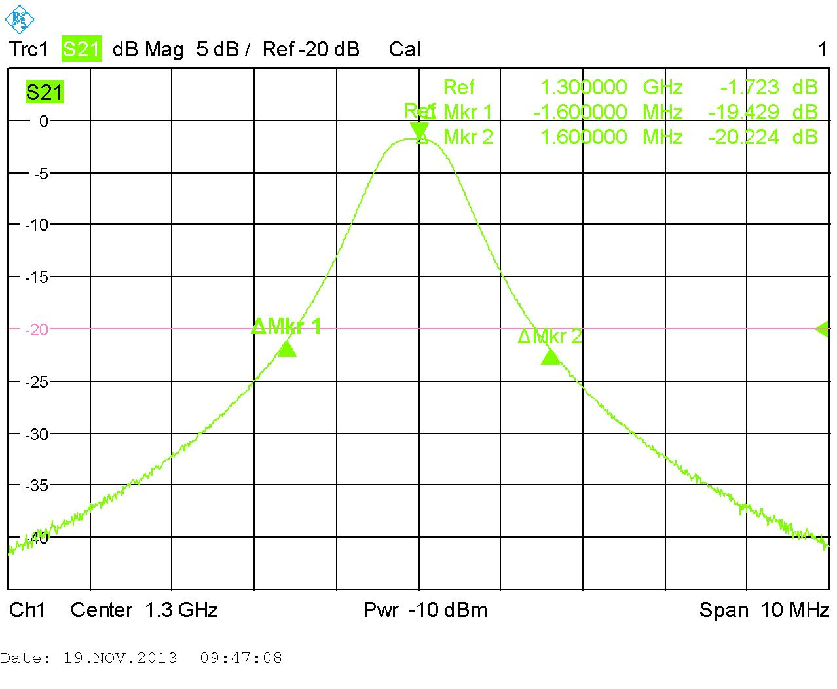
PRODUCTION for XFEL
TUEV approval (CMTB & AMTF)
Yearly checks (aging control)

Slide 20
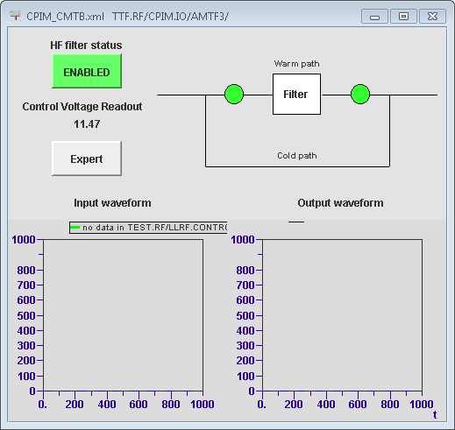
CONTROL
By default, the CPIM always has the filter inserted
(power failure or control failure)
WP02 is responsible for changing CPIM mode
  Module warm → filter inserted
  Module cold → filter bypassed
Personnel interlock includes CPIM
mode read out
Switching CPIM mode remotely
done through DOOCS

Slide 21

Warm Commissioning of Cold Linac
Commissioning of 1 RF station at a time [2 people, 1 week]
  Can be done in parallel with down-stream installation work
  Making RF in tunnel for the first time
Pre-requisites
  High level power chain is ready for RF
    Klystron ready, waveguide conditioned
  Interlock operational
    Technical interlock, personnel interlock
  Modules ready for RF
    Warm coupler re-conditioning (responsibilities?)
    Use this time for parasitic measurements
Coupler processing Interlock
Notes:
Who’s responsibility will it be to perform the warm conditioning task is not clear

Slide 22

Warm Commissioning of Cold Linac
Infrastructure
    Connection to mains, cooling water, Ethernet, cabling
    LLRF diagnostics
1st time for system-level integration
    Timing
    Machine protection system
    Master oscillator, reference level, local oscillator
    LLRF Master – Slave communication
During warm coupler conditioning, test
    All Forward, Reflected signals (klystron, waveguide, cavities)
    Piezo connectivity (check capacitance)
    Klystron linearization & characterization
After warm coupler conditioning, test
    Phase shifters (calibration, channel alignment)
READY for COOLDOWN
Notes:
Prototype reference is connected.
Testing phase shifters : see phase on FWRD, REFL and PRB moving in same direction
Should allow to identify channels as well

Slide 23
Rolle des BKR
Die Inbetriebnahme der HF Stationen ist viel Arbeit für die jeweiligen Systemexperten aber der BKR wird frühzeitig eingebunden sein
Ab dem Ende des Absorberbetriebs werden die Stationen nur noch vom BKR aus betrieben
Hochfahren der Stationen nach Transporttagen, Herunterfahren vor Transporttagen, Freigabe des Tunnels für Transporte
Unterstützen/Durchführen der Konditionierprozeduren, Starten/Stoppen der Konditionierprogramme
(Zunächst ersteres, später zweiteres)

Slide 24
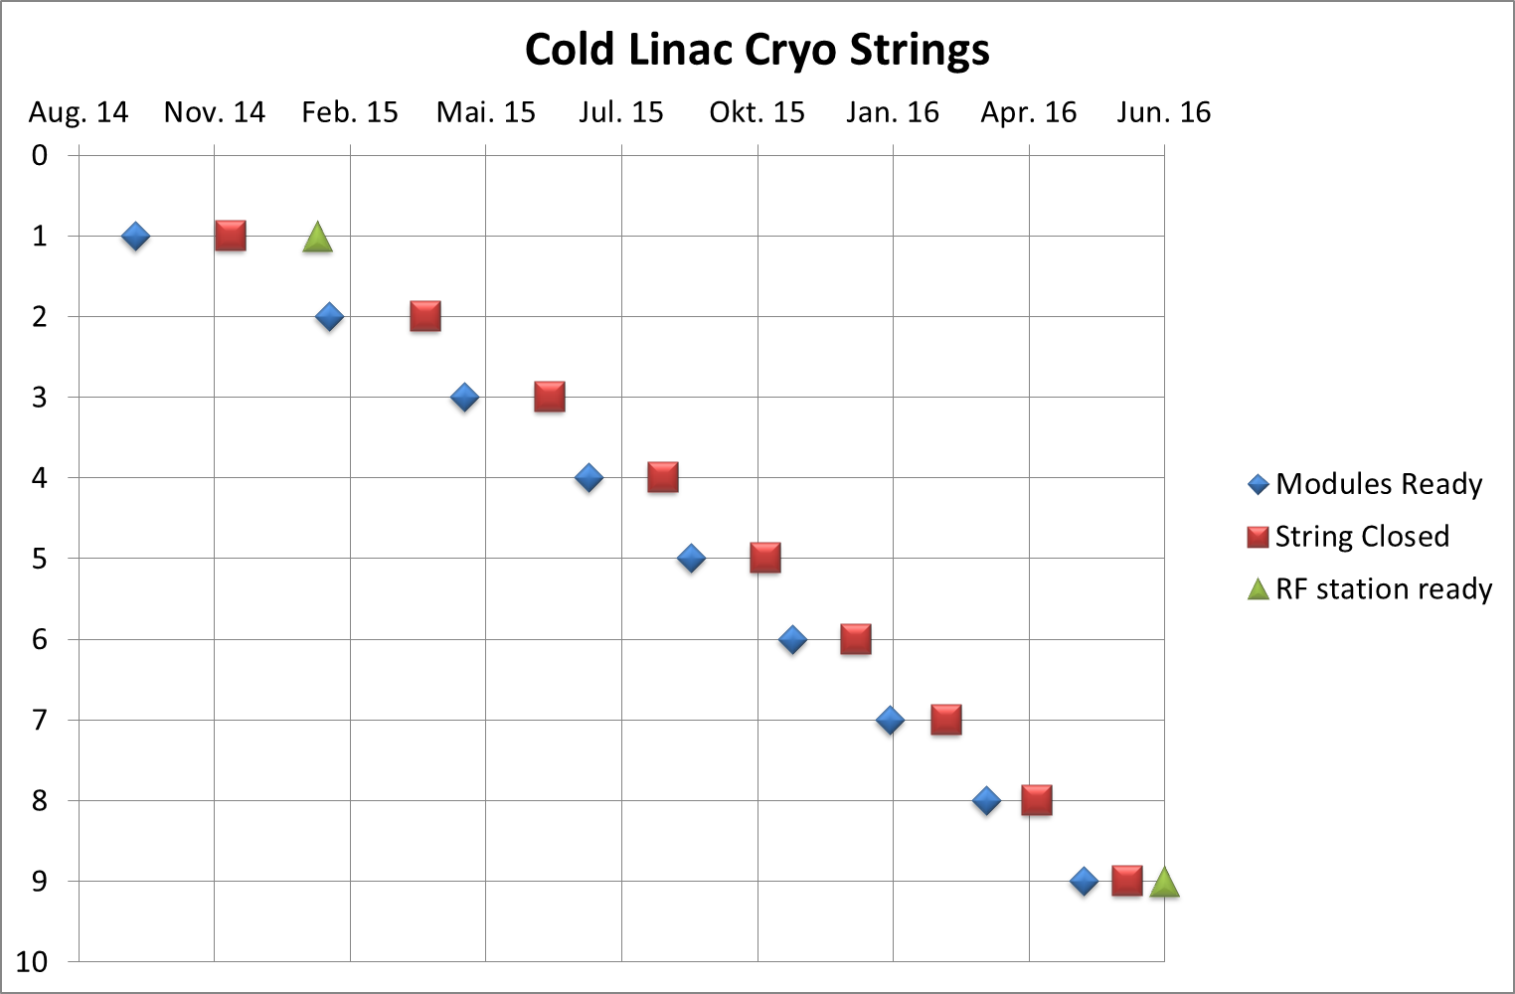
Installationszeitplan
8 Wochen / Kryostring
1 Woche / Modul

Slide 25
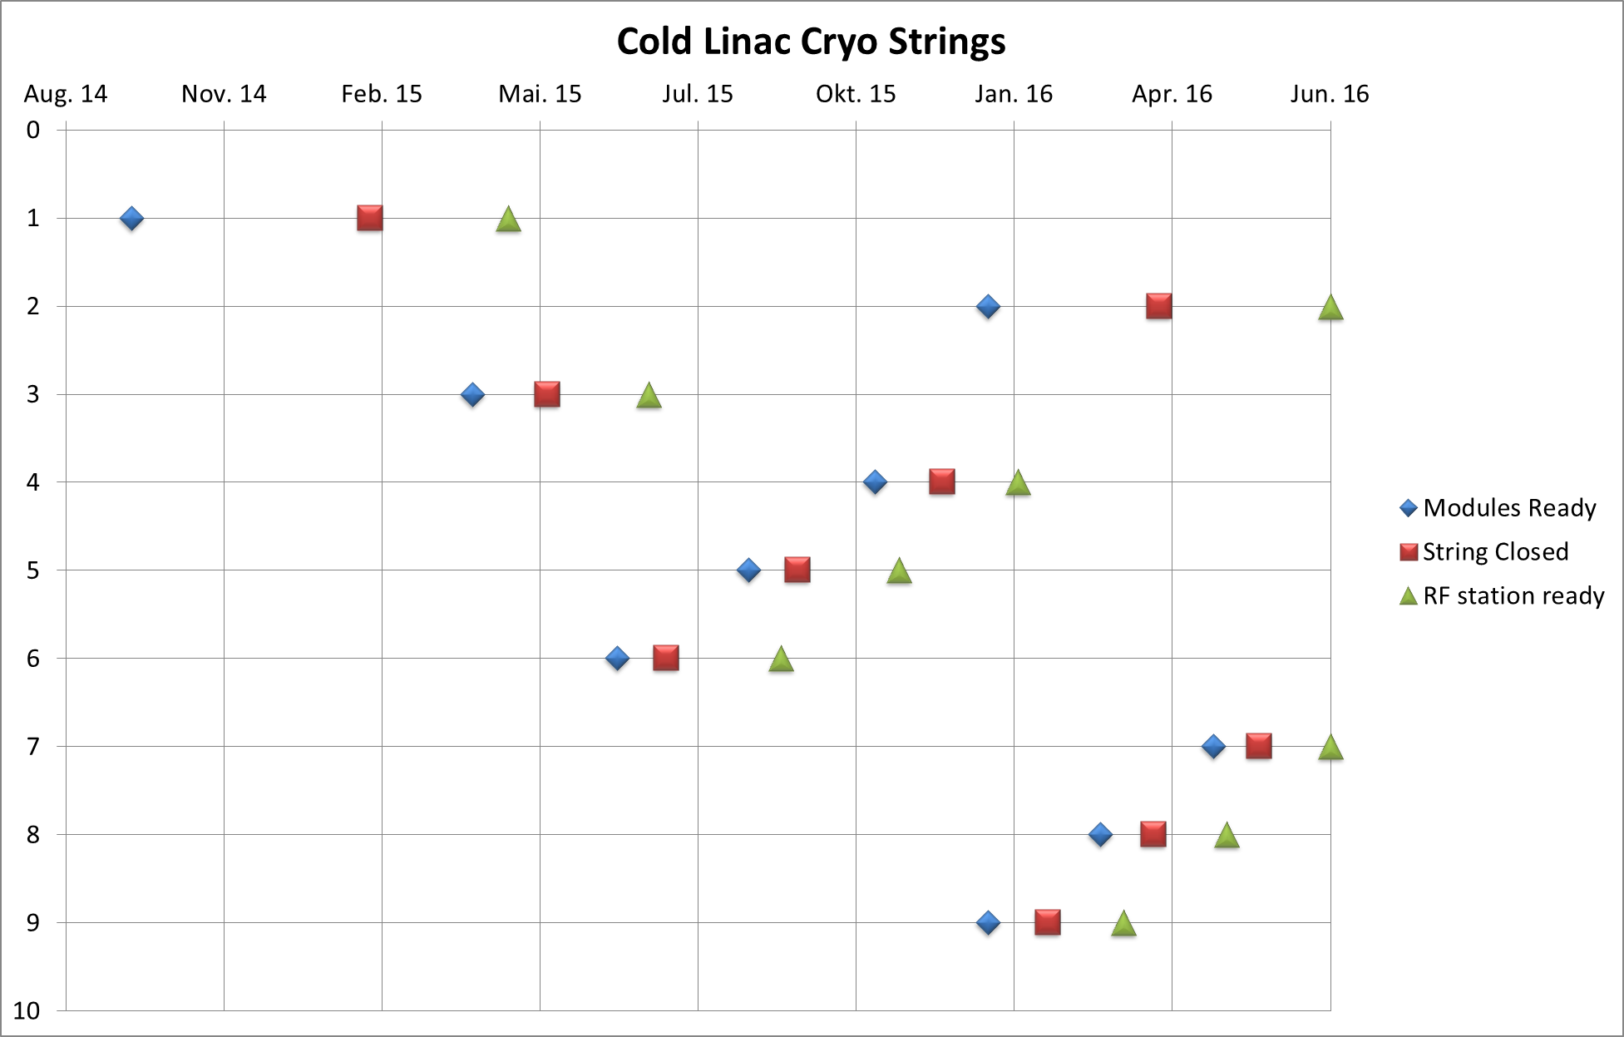
Neuer Ablauf mit weniger Kreuzungen
Letzter String, der momentan betrieben werden kann

Slide 26
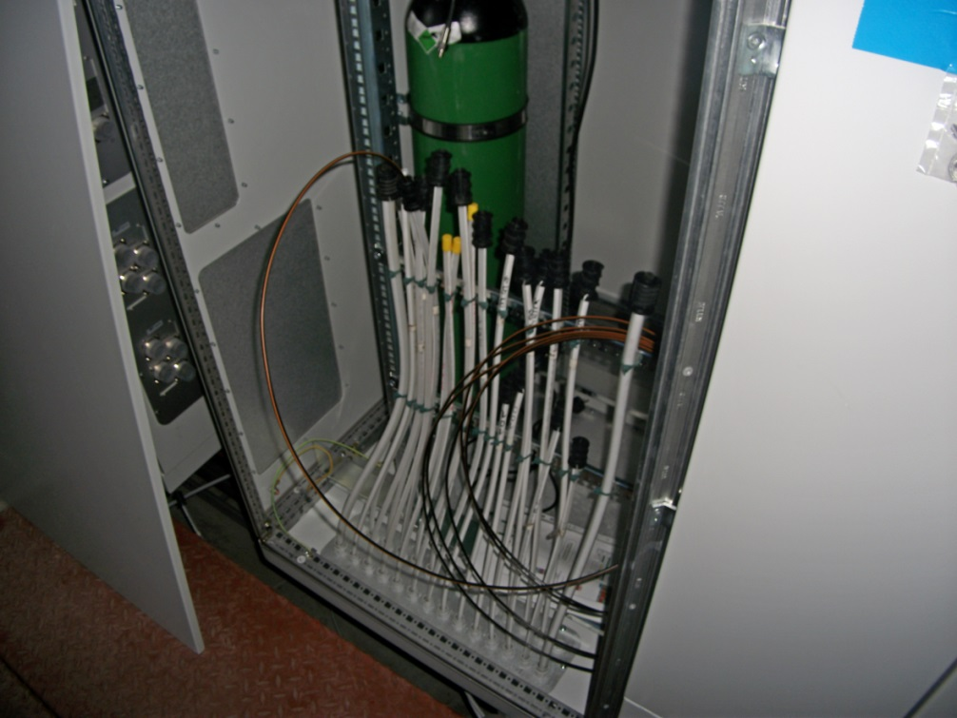
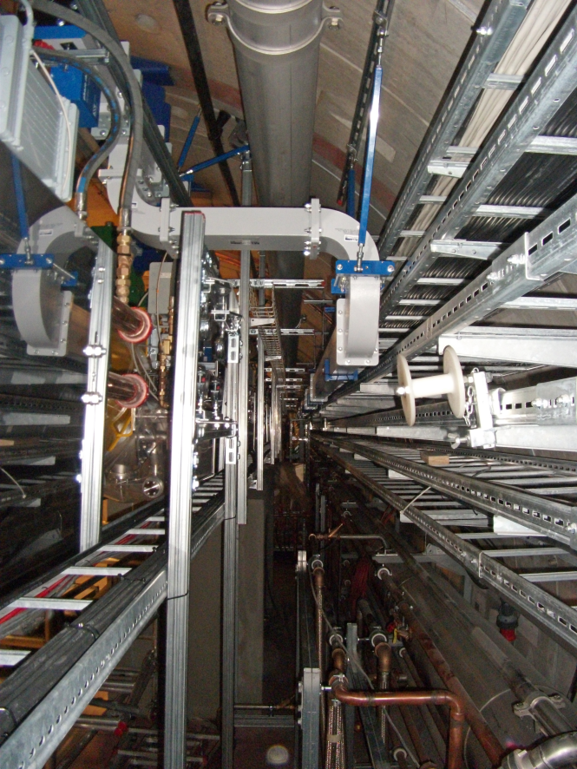
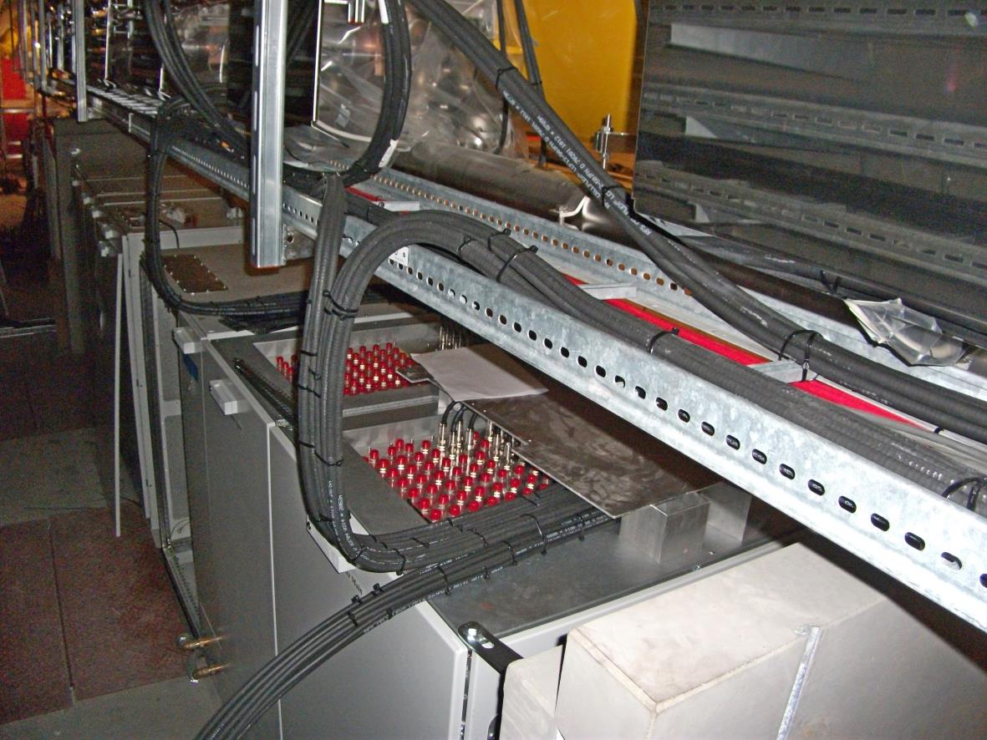

Slide 27
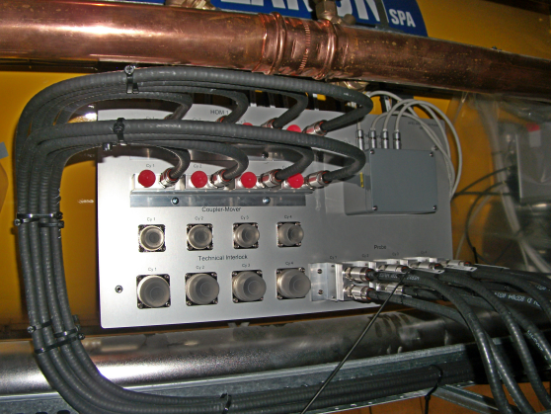
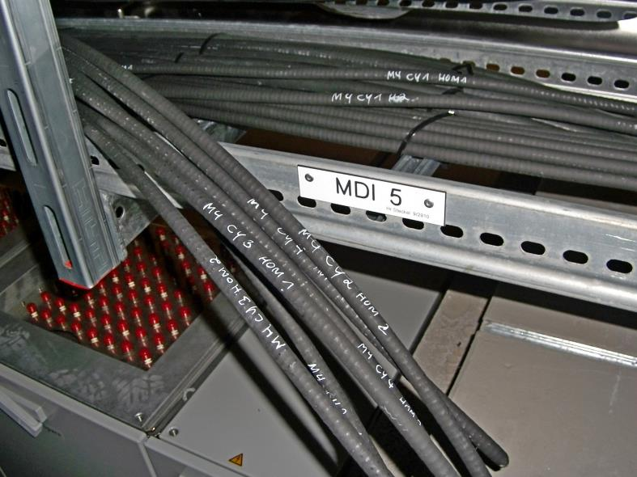
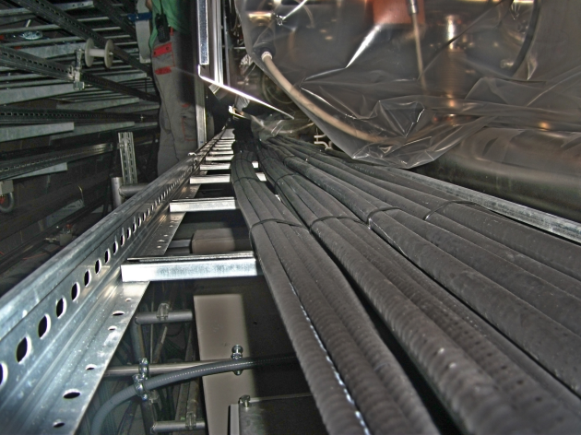
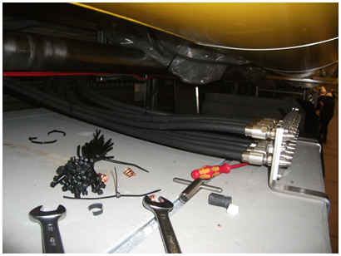
Kabelpritschen und Verkabelung
Folgende Kabel sind in L1 verlegt worden:
BPMs, HOMs und zum Teil Not Aus.
Alle für den TÜV benötigte Interlock Kabel werden bis Donnerstag nächste Woche (02.04.) auch fertig.

Slide 28
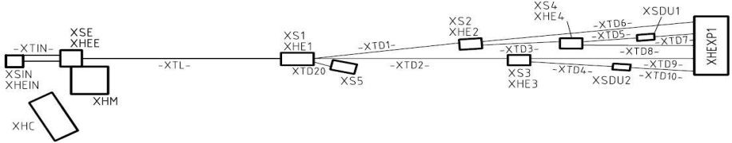
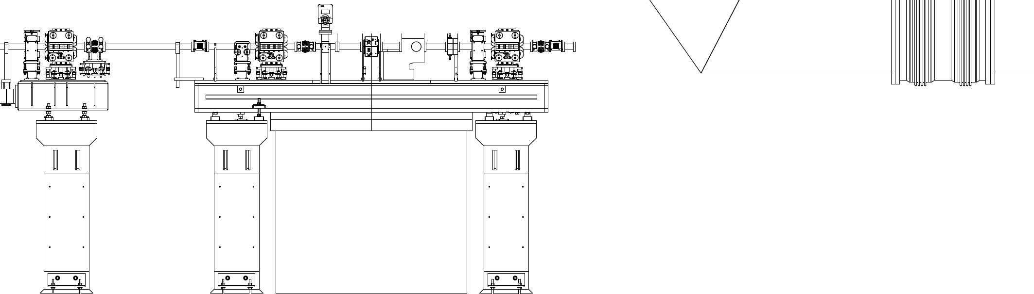
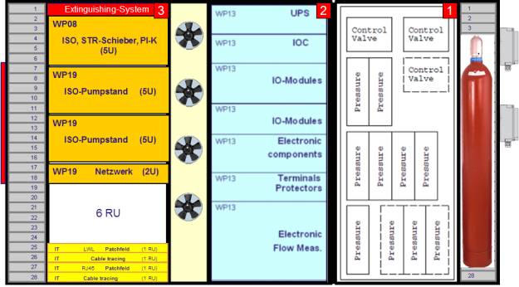
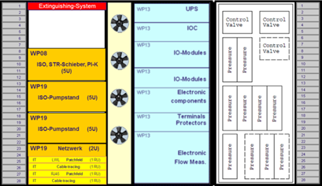
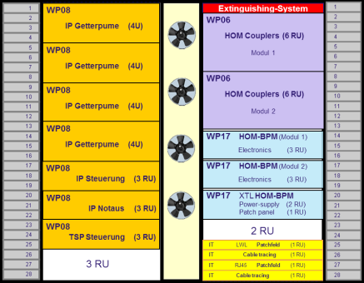
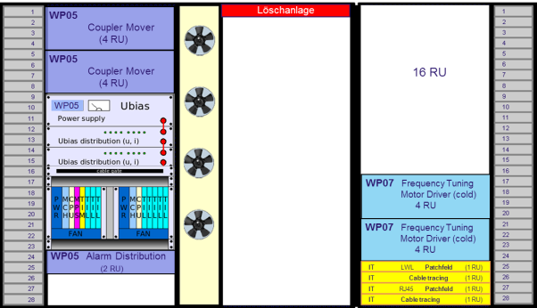
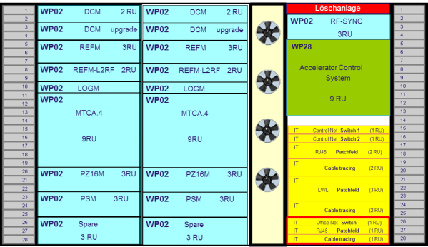
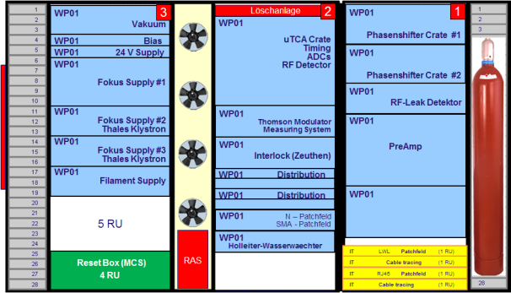
XTL Room 001
001
89,55 m - 141,55 m (L1)
3
2
1
2
1
PS/Vacuum at 116,59 m
XTL_I1.S2_R27
(#5) Cryo/Vacuum at 122,88 m
XTL_L1.A2_R01
3
2
1
3
2
1
Elektrant 1
126,5 m
(#6) Cabinet at 127,699 m
XTL_L1.A2_R04
(#7) LLRF I at 130,549 m
XTL_L1.A2_R07
(#8) RF at 138,349 m
XTL_L1.A2_R15

Slide 29
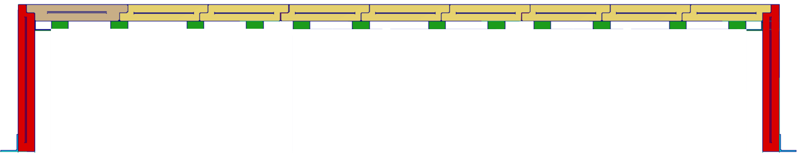
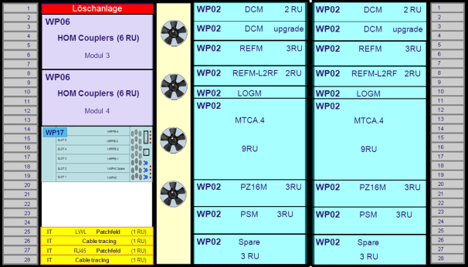

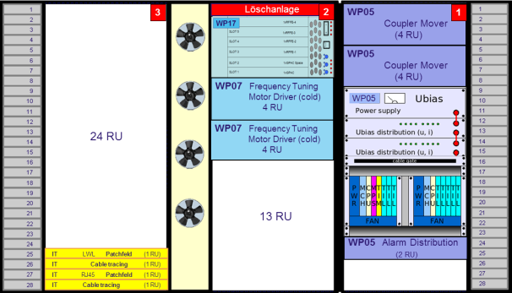
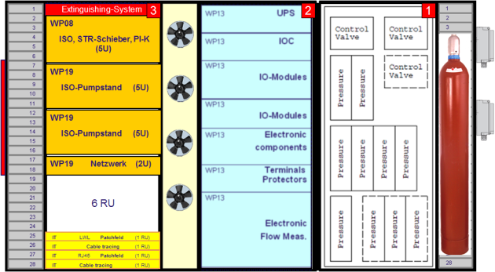
XTL Room 002
002
141,55 m - 193,55 m (L1)
3
2
1
3
2
1
(#9) LLRF II at 160,656 m
XTL_L1.A2_R37
(#10) LLRF II at 163,956 m
XTL_L1.A2_R40
(#11) Cryo at 166,856 m
XTL_L1.A2_R43
Elektrant 2
170,9 m

Slide 30
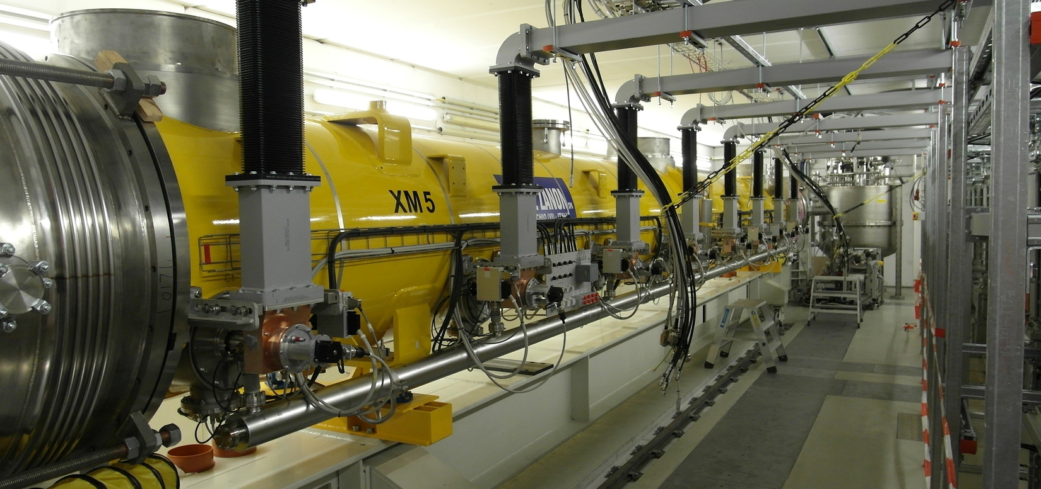
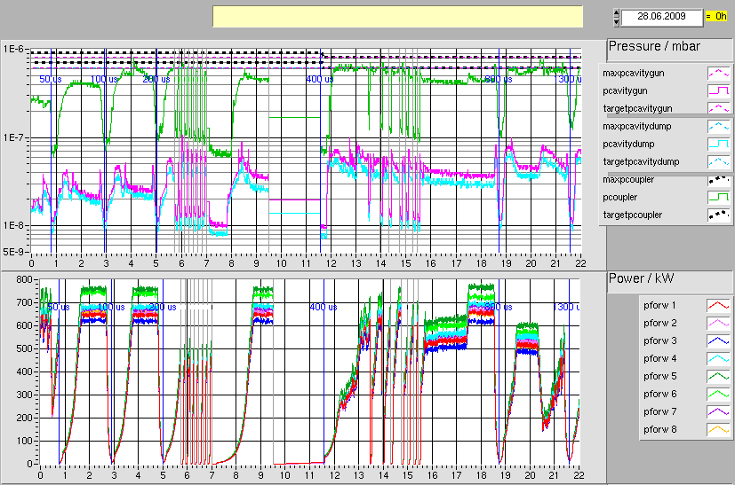
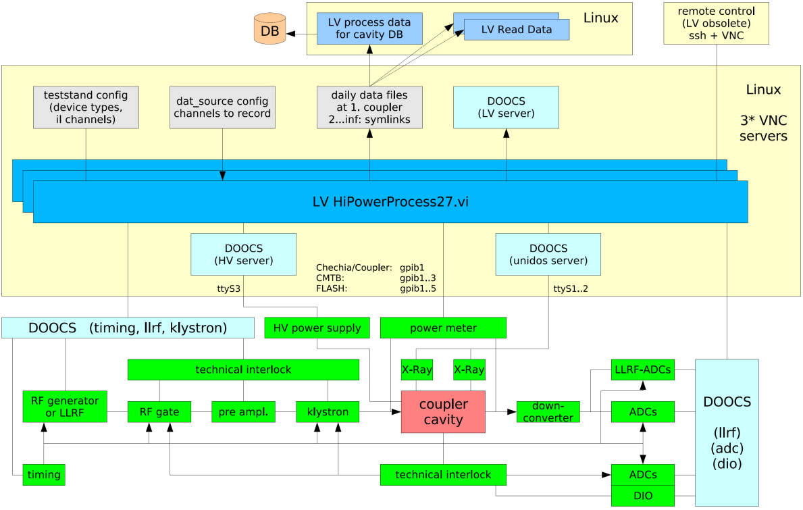
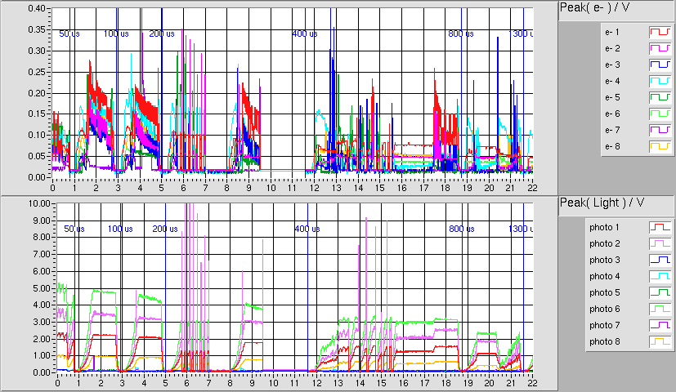
AMTF Warm Conditioning
50,100,200,400,800 μs pulses
Light IL events
Notes:
Before you start editing the slides of your talk change to the Master Slide view:
Menu button “View”, Master, Slide Master:
Edit the following 2 items in the 1st slide:
1) 1st row in the violet header:
Delete the existent text and write the title of your talk into this text field
2) The 2 rows in the footer area: Delete the text and write the information
regarding your talk (same as on the Title Slide) into this text field.
If you want to use more partner logos position them left
beside the DESY logo in the footer area
Close Master View

